Slide 1

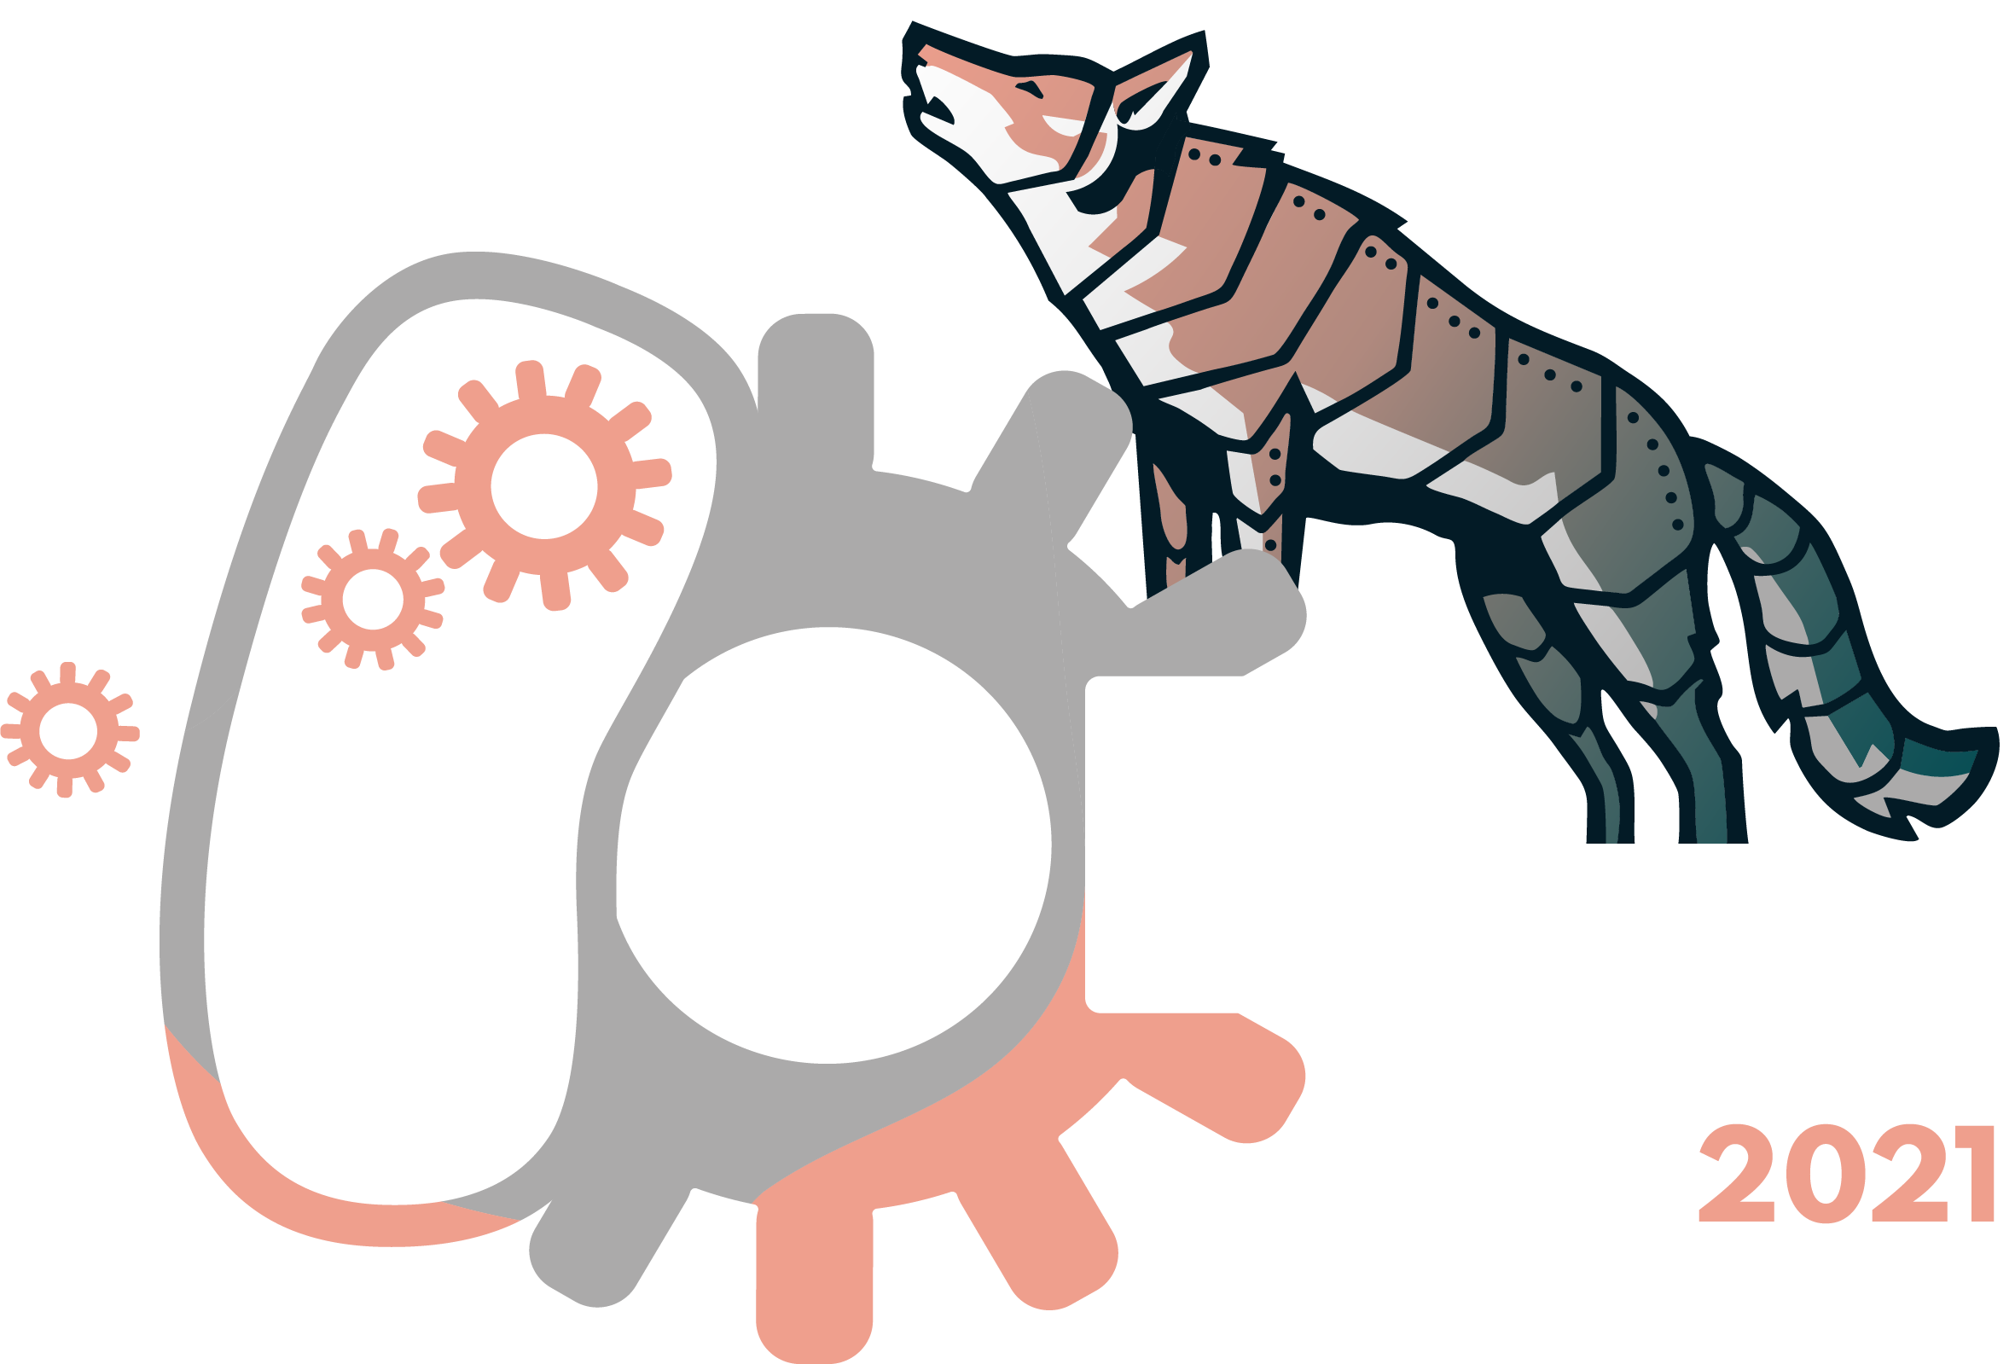
Sintetinė biologija: programuojant organizmus

Slide 2
Apie ką šiandien kalbėsime?
iGEM
Prisiminsime baltymų sintezę
Sintetinės biologijos apibrėžimas
Kam reikalinga sintetinė biologija ir kur ji pritaikoma?
Kaip sugalvoti sprendimą, įgyvendinamą sintetinės biologijos būdais?
Kaip kurti sintetinės biologijos būdais?

Slide 3
Pagrindinis iGEM tikslas - tarpdiscipliniškas genetiškai modifikuotų sistemų projekto kūrimas, sprendžiantis globalias problemas

Slide 4
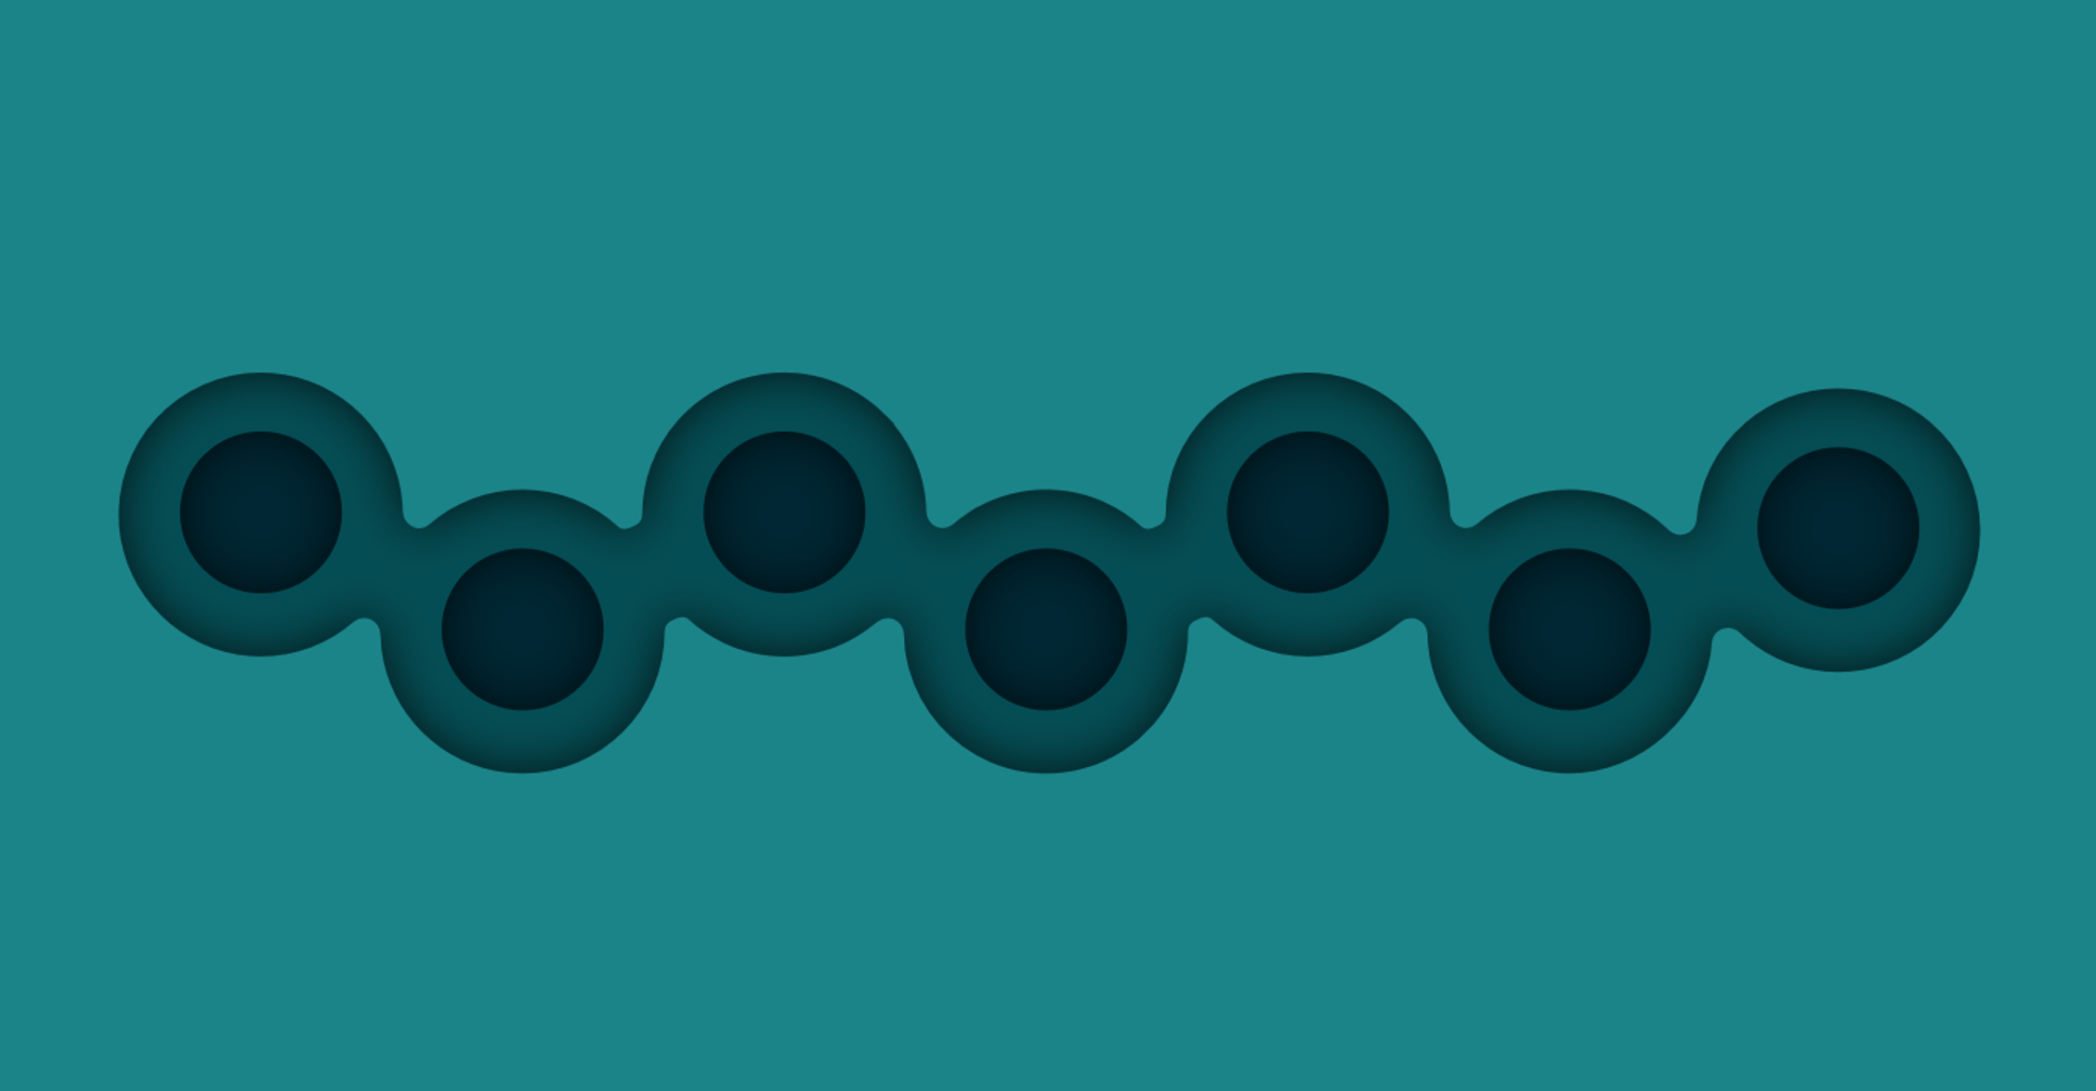
BRONZE MEDAL (UG) GOLD MEDAL (OG)
įsteigtas iGEM konkursas
GOLD MEDAL
SynDrop (UG) ir Cat-seq (OG)
GRAND PRIZE
PheLoss
FlavoFlow
2004
2016
2018
2020
2015
2017
2019
ColiClock
SynOri
Colight
GOLD MEDAL
GRAND PRIZE
GOLD MEDAL
Pirmoji Vilnius–Lithuania iGEM komanda

Slide 5




DNR dalys - nukleotidai

Slide 6

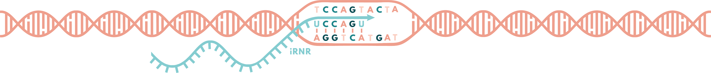




Slide 7

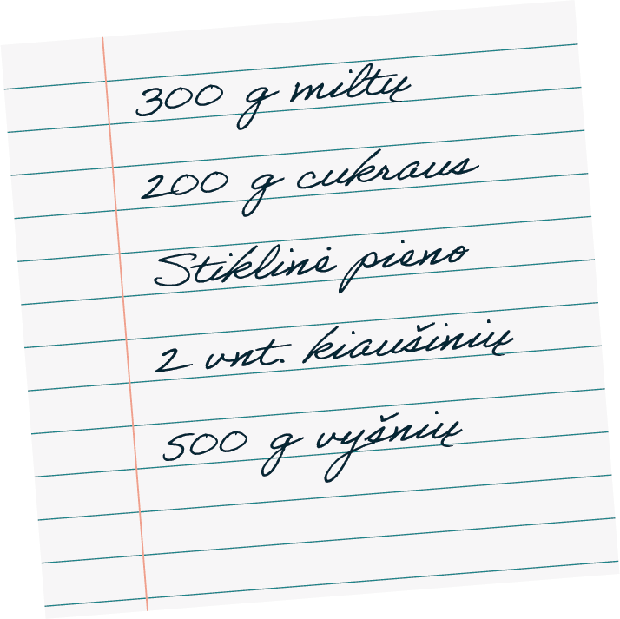
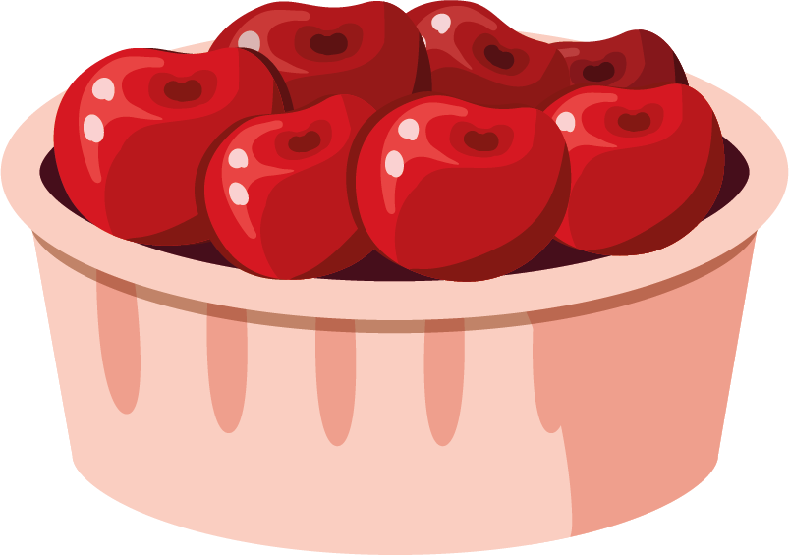







Slide 8
Baltymai - struktūrinis ir funkcinis gyvybės pagrindas
Hormonai
Fermentai
Statybinės medžiagos
Pernešėjai
Antikūniai
...
Aminorūgščių seka
Baltymas

Slide 9
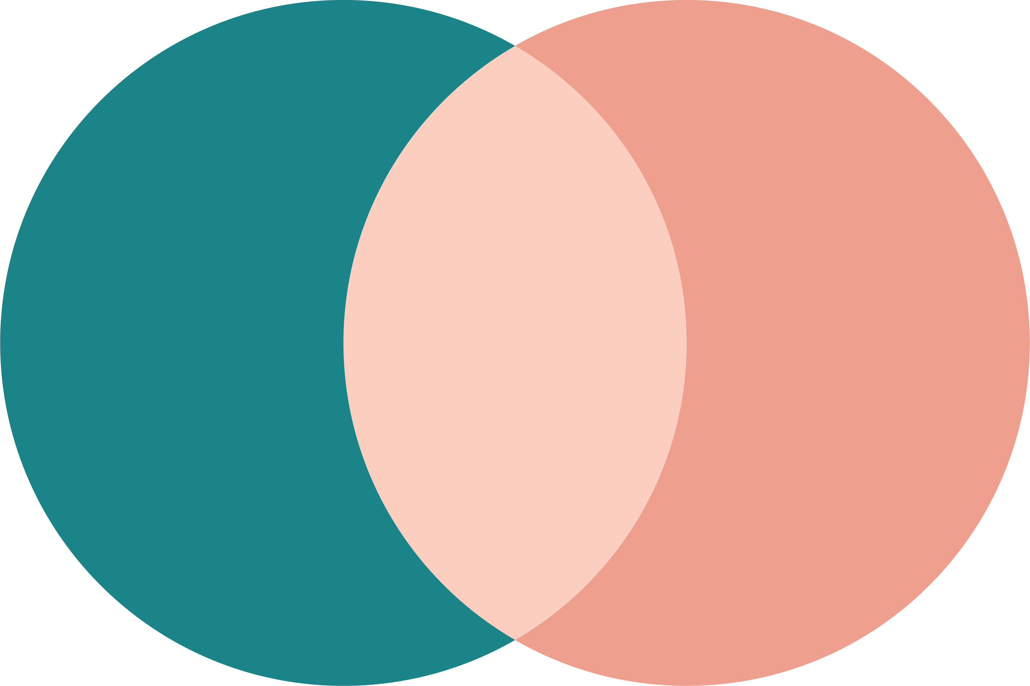
Inžinerija
Sintetinė
biologija
Biologija
Įvairių mašinų ir struktūrų kūrimas bei konstravimas
Gyvųjų organizmų tyrinėjimas
Organizmų ir jų funkcijų kūrimas bei konstravimas
http://www.futureagriculture.eu/synthetic-biology/synbio/

Slide 10

Pagrindinė idėja
Tobulinti procesus organizmuose, pačius organizmus arba sukurti visiškai naujas biologines sistemas, kurios dar neegzistuoja gamtoje

Slide 11







Organizmas
pH
Gliukozė
Šviesa

Slide 12
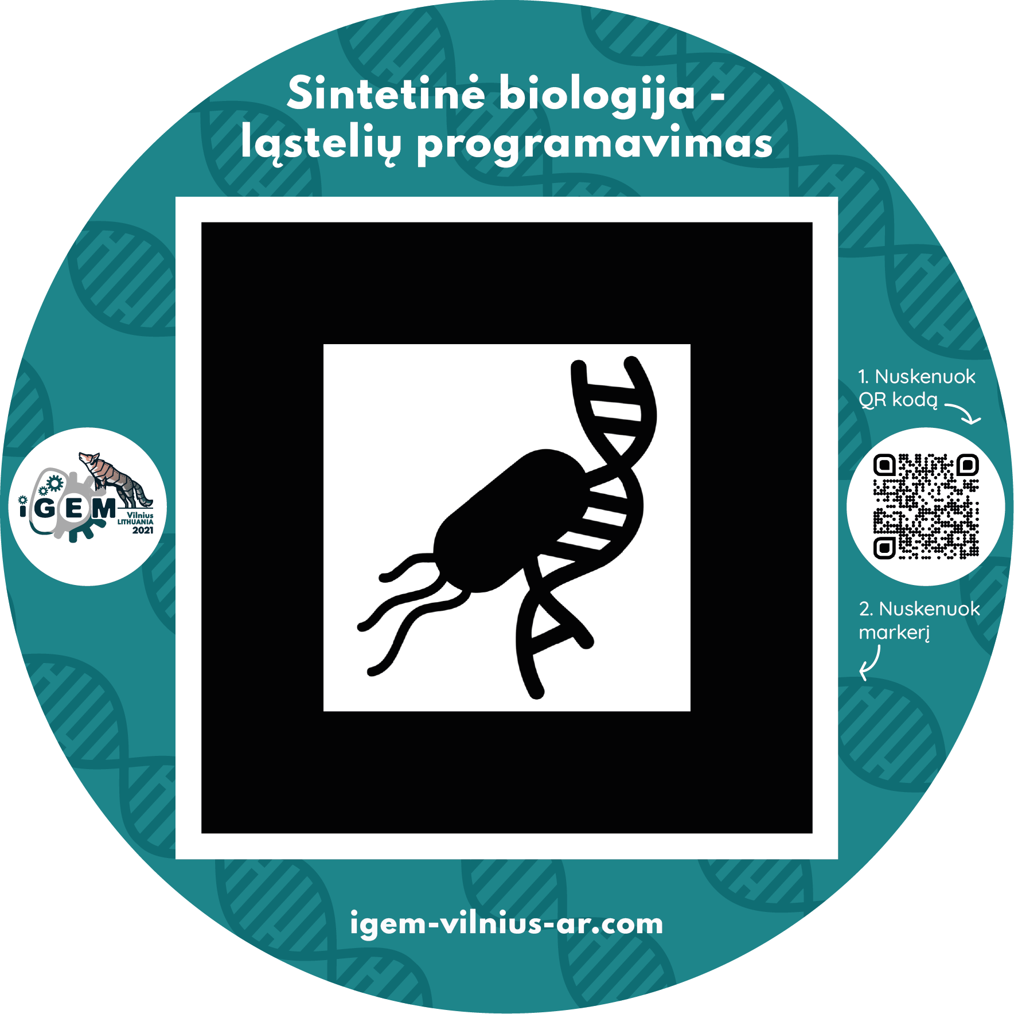

Slide 13
Biologiniai kompiuteriai
Baltymų dizainas
SinBio pritaikymas
Informacijos saugojimas
Maisto pramonė
Naujų medžiagų dizainas
Sintetiniai organizmai
Medicina

Slide 14
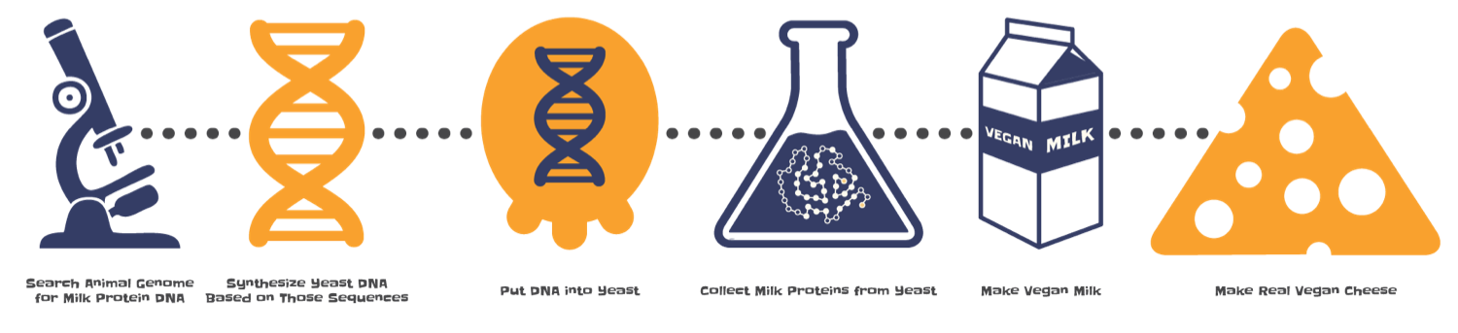
Tikras veganiškas sūris
Gyvūninių baltymų genų paieška
Atrinktų DNR sekų sintezė
Perkeliama susintetinta DNR į mieles
Iš mielių surenkami pieno baltymai
Pagaminamas veganiškas pienas
Pagaminamas veganiškas sūris
https://www.livekindly.co/scientists-develop-real-vegan-cheese-made-lab-milk/

Slide 15
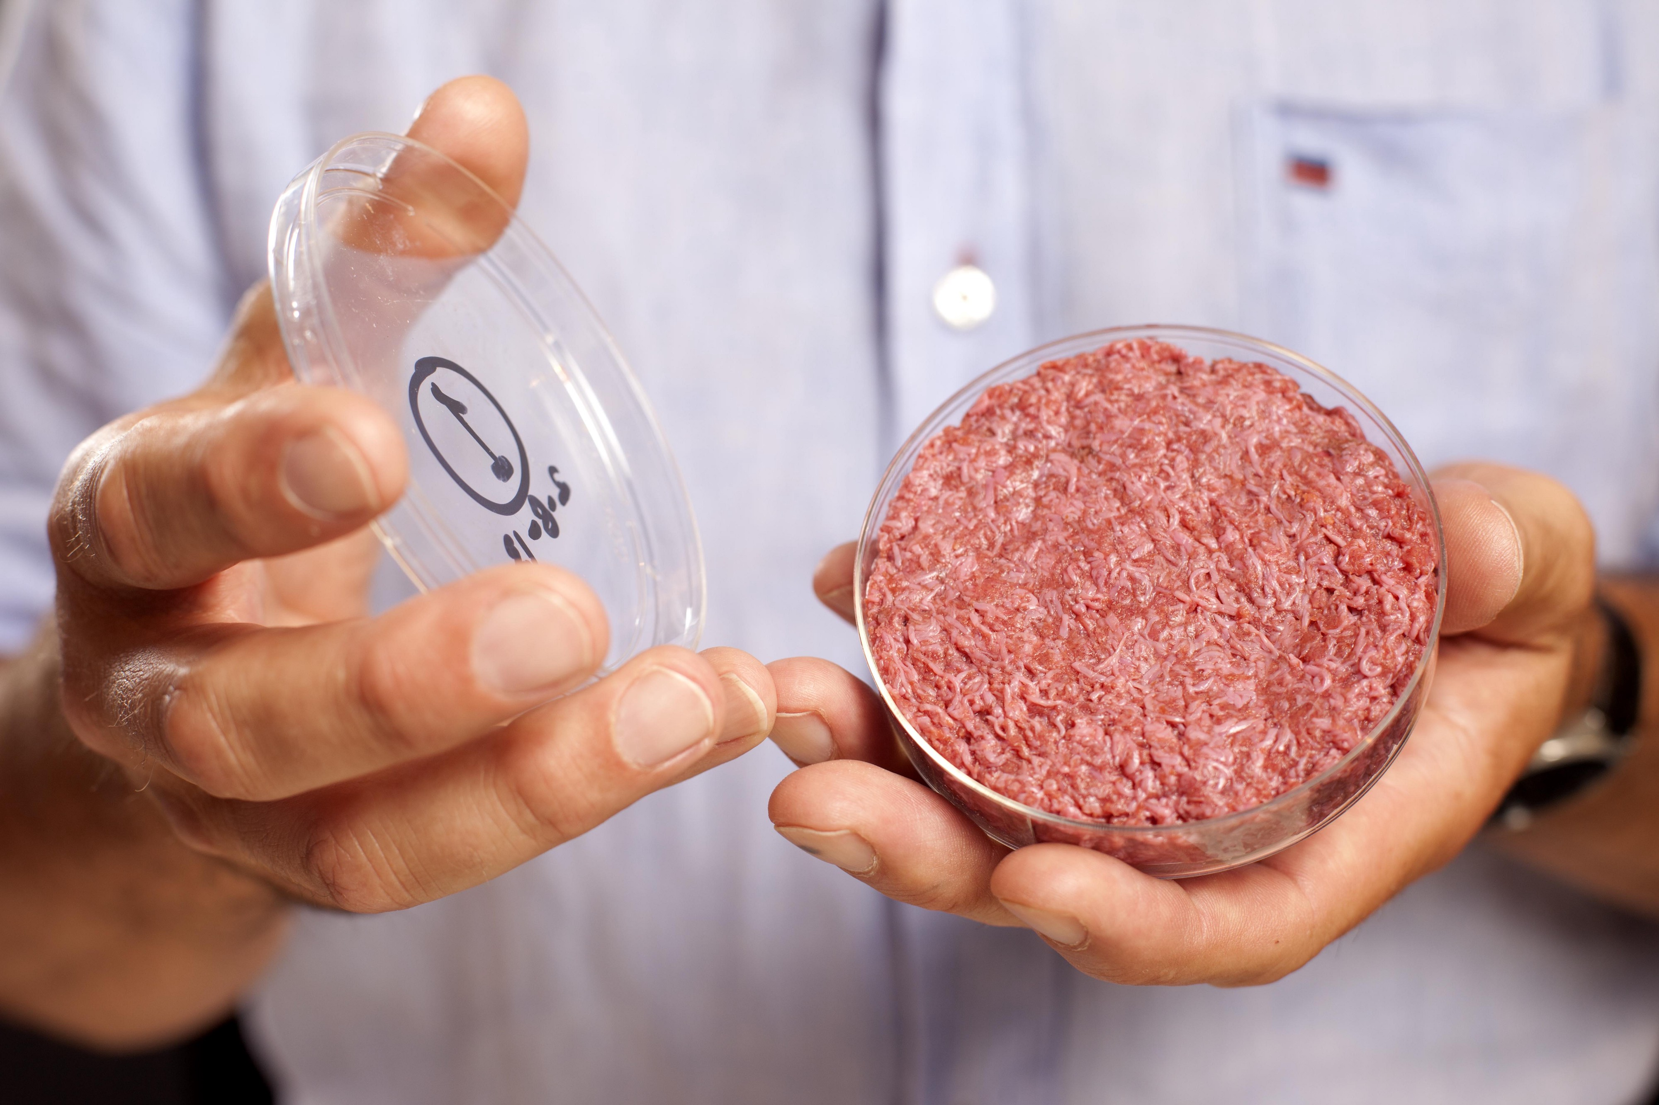

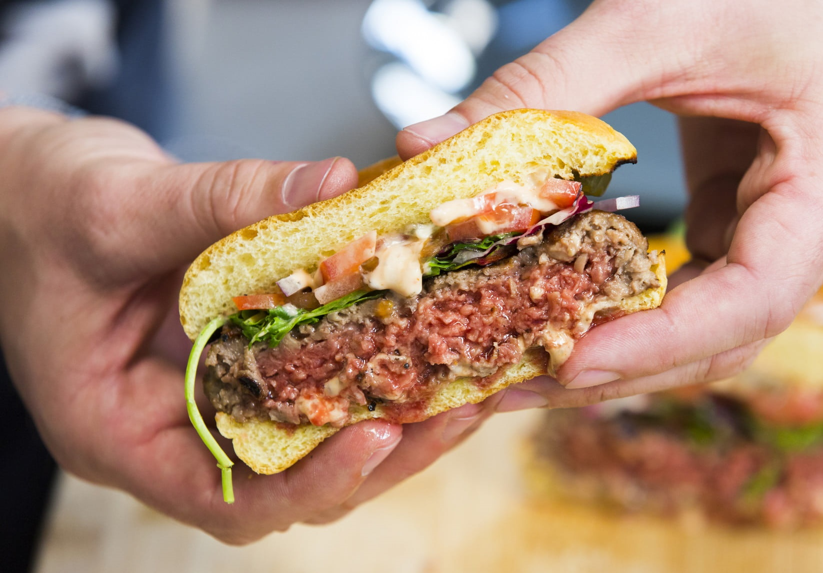

Hemu praturtina augalinė mėsa
https://hivelife.com/impossible-burger-asia/

Slide 16
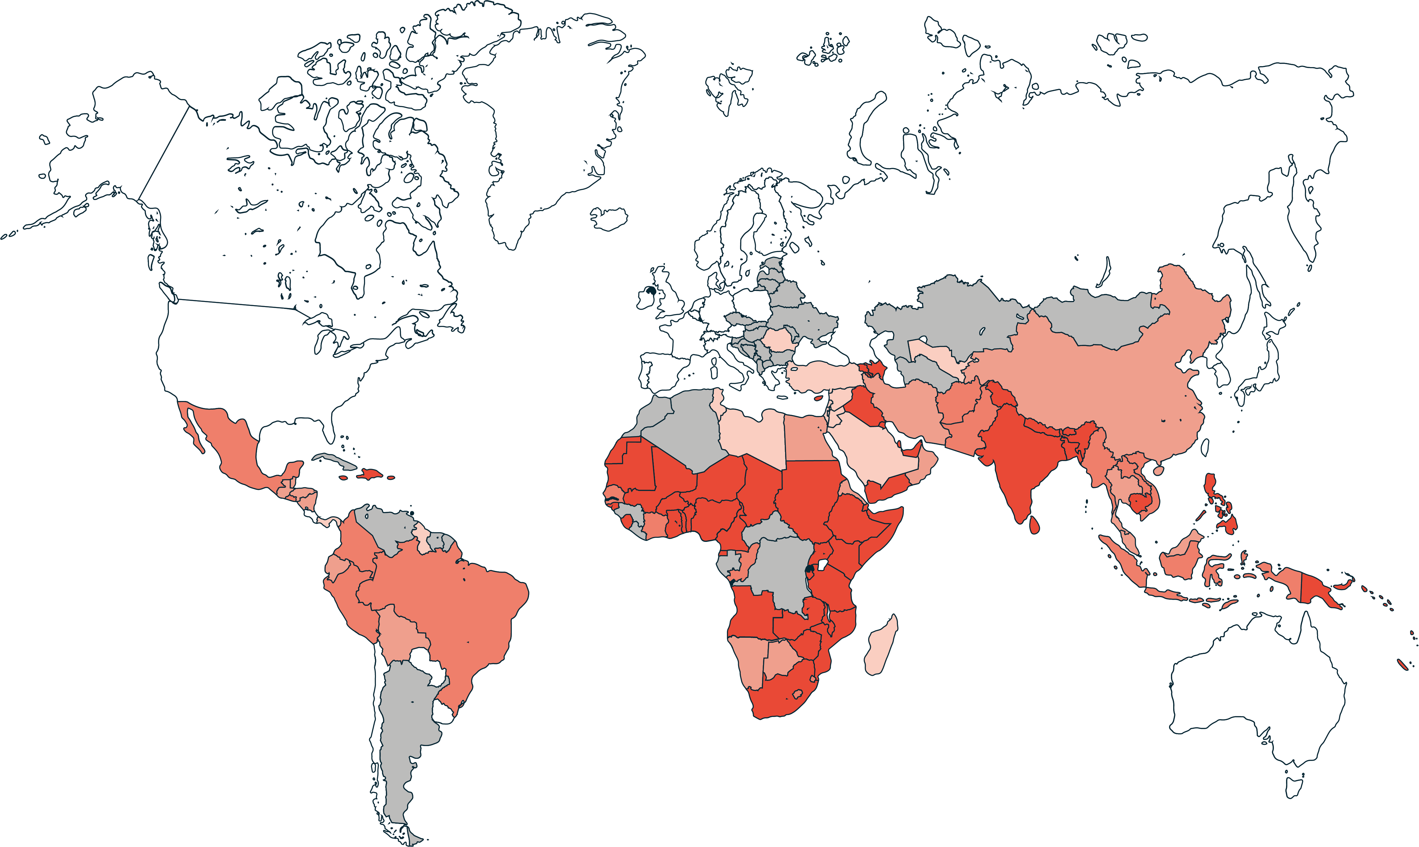
Nėra duomenų
Būklė gera
Nedidelis subklinikinis lygmuo
Vidutinis subklinikinis lygmuo
Sunkus sublinikinis lygmuo
Sunkus klinikinis lygmuo

Slide 17
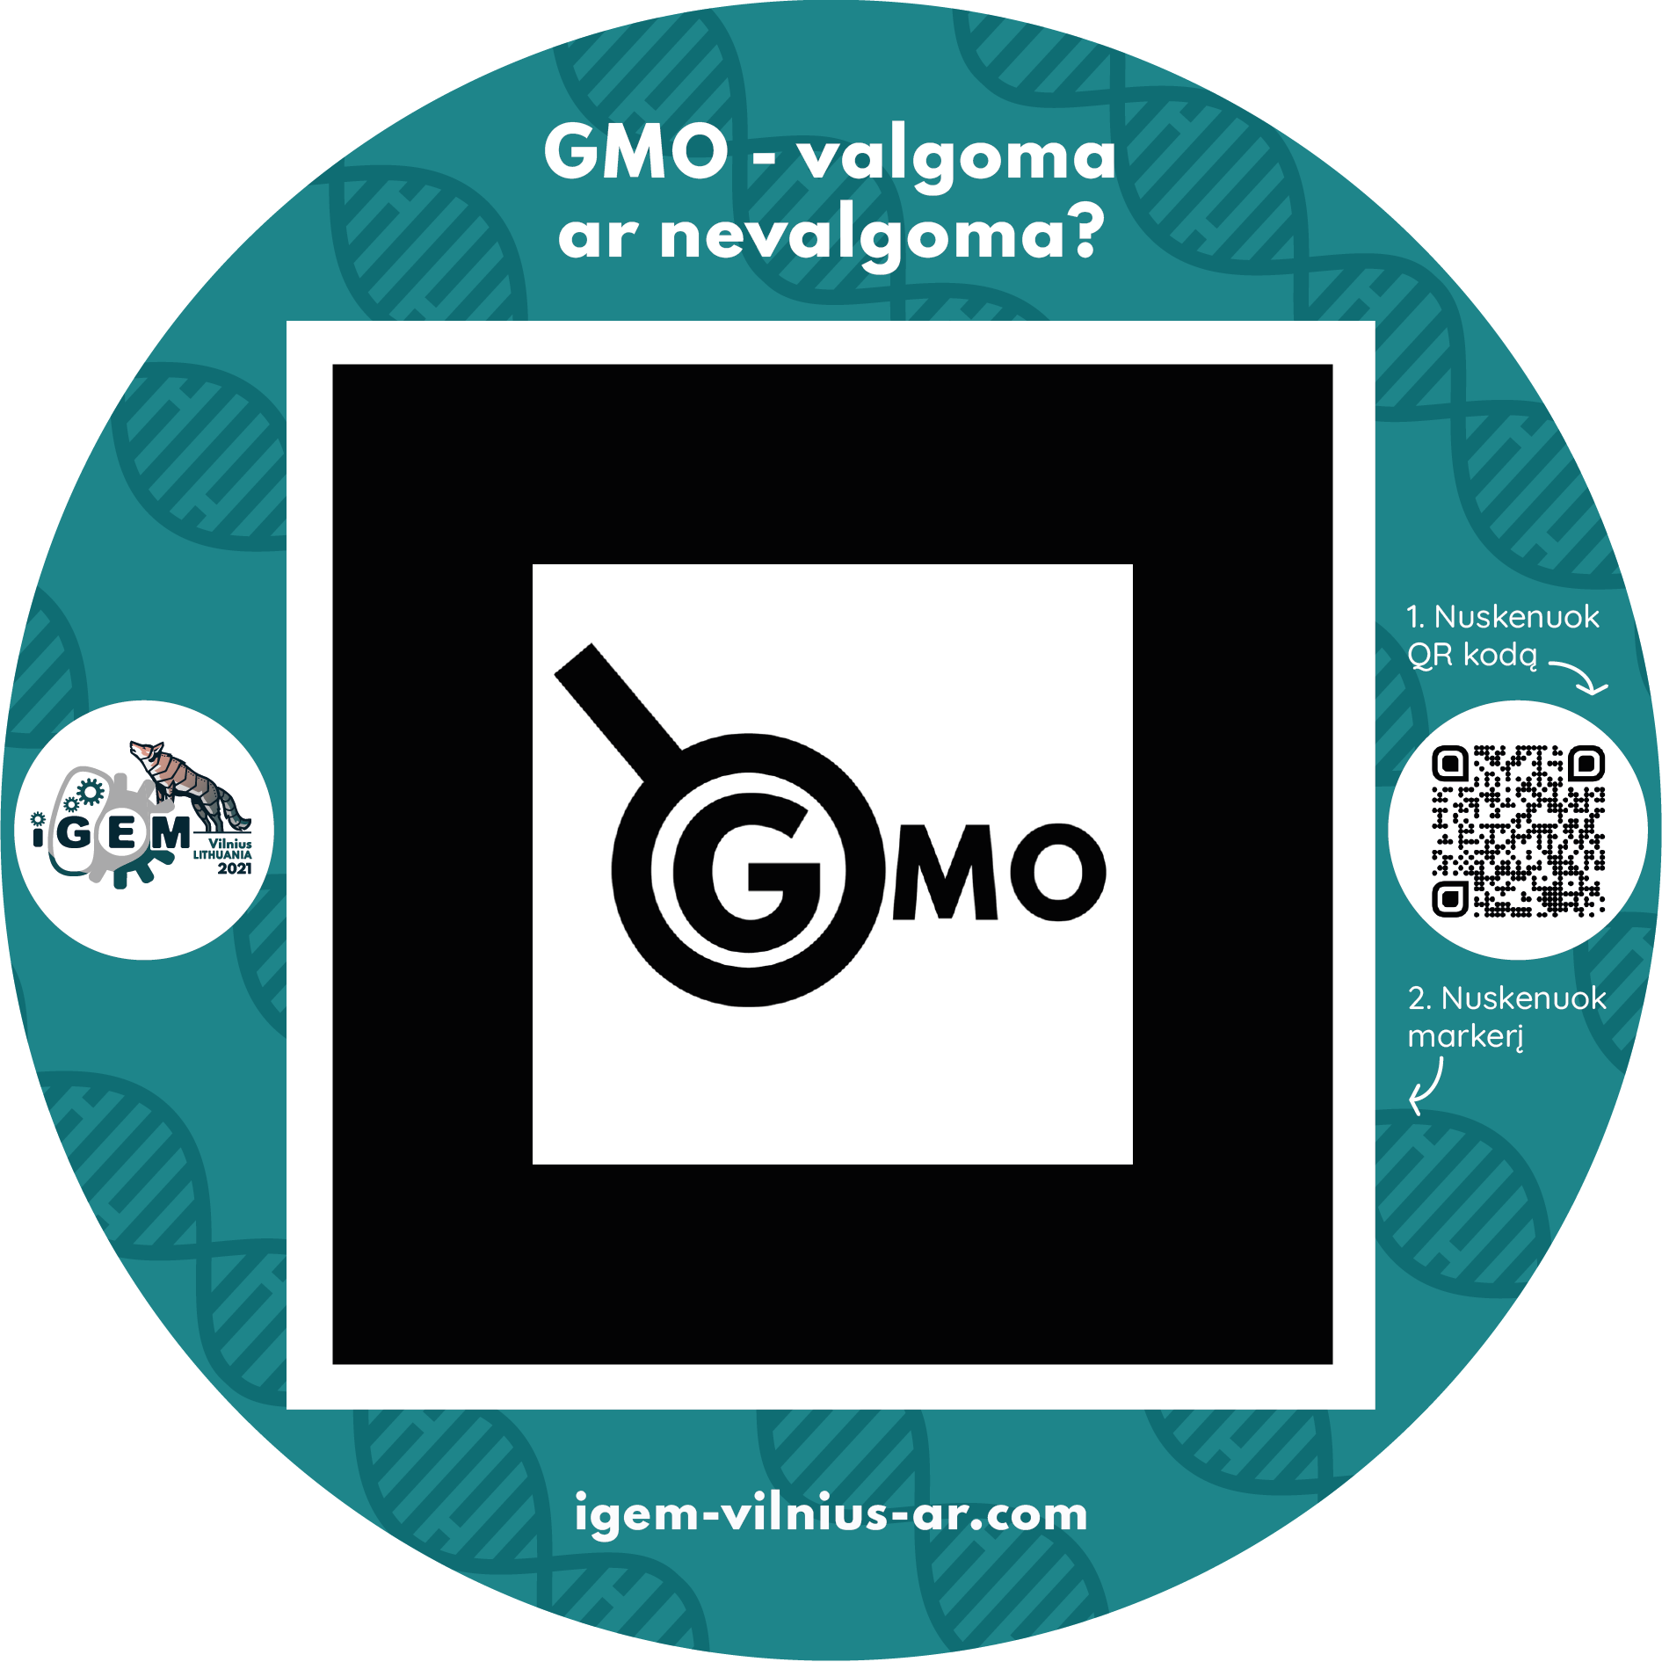

Slide 18
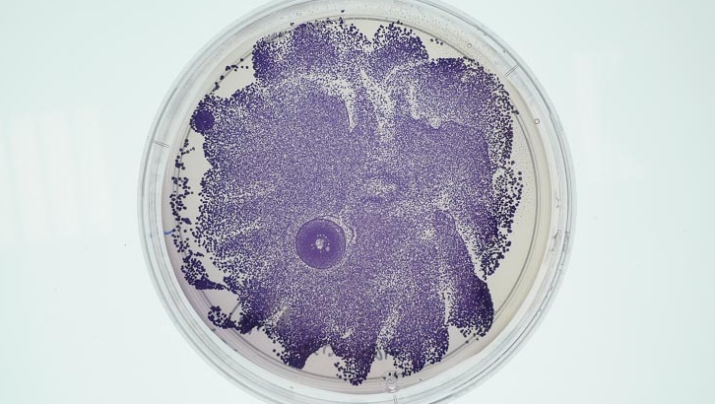
E. Chromi + bakterijos = spalvotos bakterijos
https://inhabitat.com/e-chromi-designer-bacteria-will-color-your-poop-according-to-what-ails-you/james-king-alexandra-daisy-ginsberg-designer-bacteria-color-coded-disease-e-chromi-5/

Slide 19
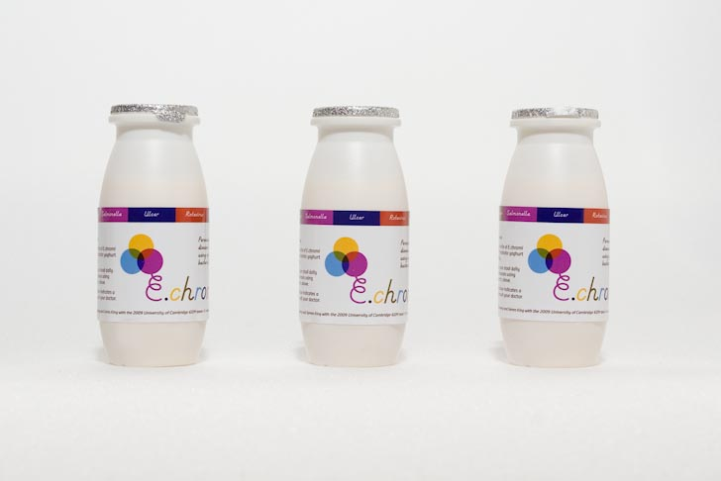
https://inhabitat.com/e-chromi-designer-bacteria-will-color-your-poop-according-to-what-ails-you/james-king-alexandra-daisy-ginsberg-designer-bacteria-color-coded-disease-e-chromi-5/

Slide 20
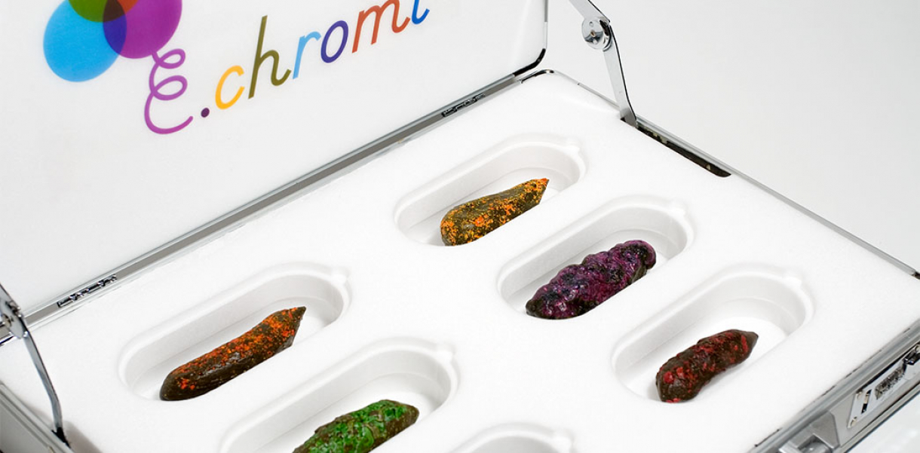
https://inhabitat.com/e-chromi-designer-bacteria-will-color-your-poop-according-to-what-ails-you/james-king-alexandra-daisy-ginsberg-designer-bacteria-color-coded-disease-e-chromi-5/

Slide 21

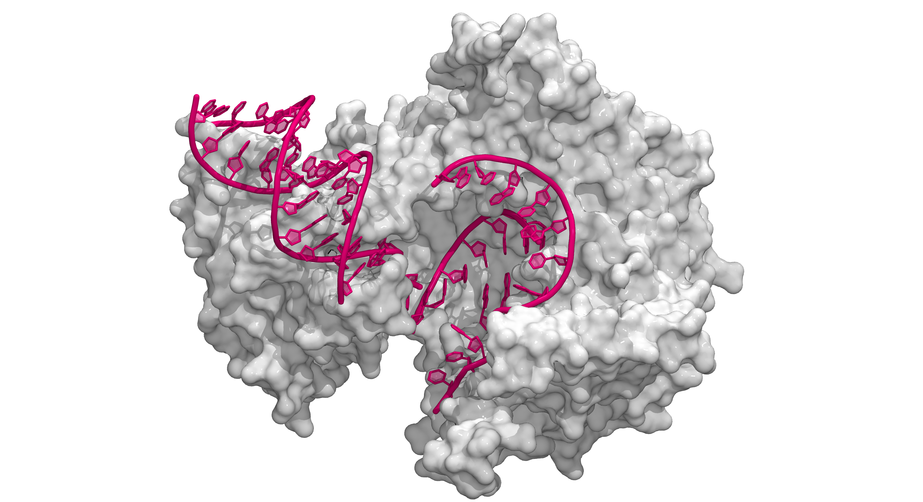

Baltymai su naujomis funkcijomis

Slide 22
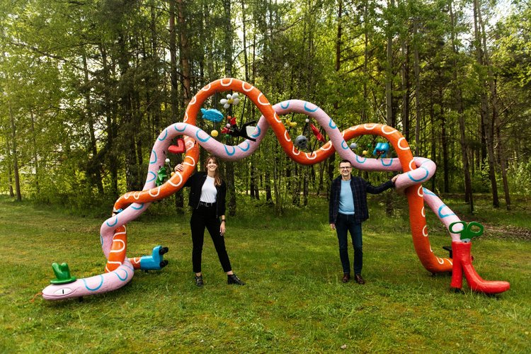

Slide 23
Kaip sugalvoti tokią sistemą?

Slide 24

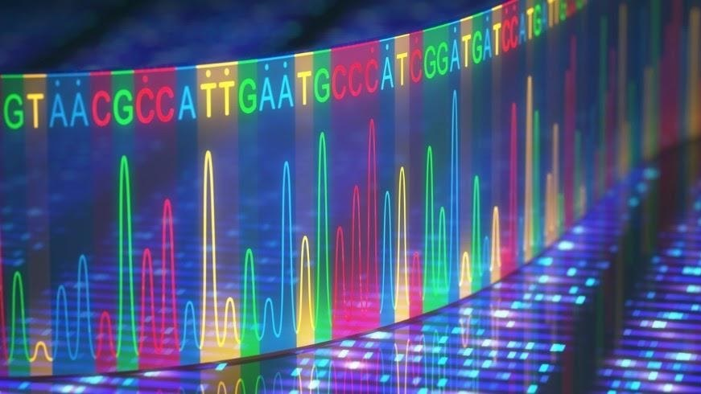

Kompiuteriai
Gyvi organizmai
https://singularityhub.com/2019/02/01/how-genome-sequencing-and-senolytics-can-help-us-live-healthier-longer/

Slide 25
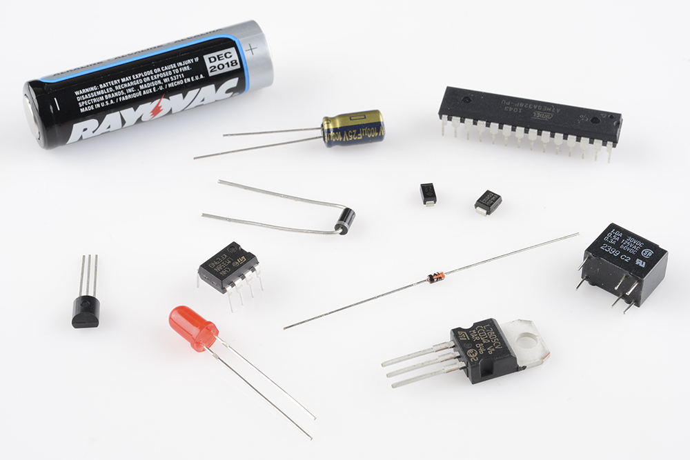
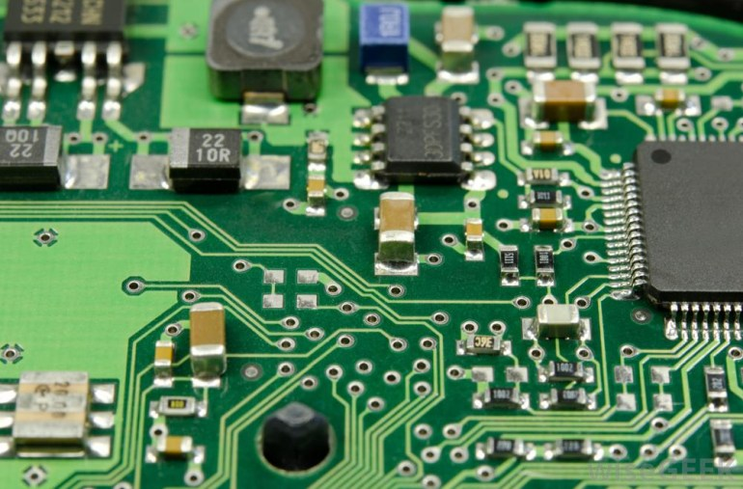
Tranzistoriai, diodai…
Kompiuterio mikroschema

Slide 26
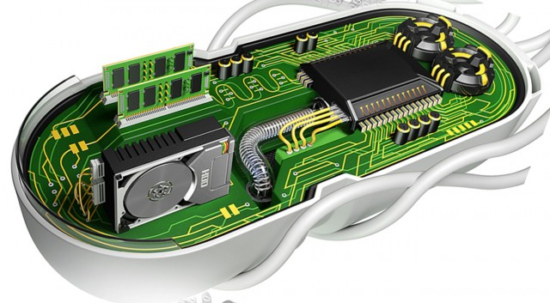
https://www.extremetech.com/extreme/232190-how-mits-new-biological-computer-works-and-what-it-could-do-in-the-future

Slide 27
DNR molekulė
Genetinė grandinė sudaryta iš dalių
Mechanizmas
Sistema
27

Slide 28

Genetinė dalis
Promotorius
RBS
Genas
Terminatorius

Slide 29

Promotorius
RBS
Genas
Terminatorius

Slide 30
Biologinės dalys (angl. parts)
Promotorius
Jungiasi fermentai RNR polimerazės - prasideda iRNR nurašymas (transkripcija)
Terminatorius

Slide 31

Promotorius
RBS
Genas
Terminatorius

Slide 32
Biologinės dalys (angl. parts)
RBS
Transliacijos metu čia jungiasi ribosomos

Slide 33

Promotorius
RBS
Genas
Terminatorius

Slide 34
Biologinės dalys (angl. parts)
Genas
Koduoja aminorūgščių seką baltyme

Slide 35

Promotorius
RBS
Genas
Terminatorius

Slide 36
Biologinės dalys (angl. parts)
Terminatorius
Sustabdo transkripciją

Slide 37
Promotorius
RBS
Genas
Terminatorius

Slide 38






Slide 39
Genetinė grandinė - mechanizmas (angl. device)
Promotorius
RBS
Genas
Terminatorius
Insulino kiekio fiksavimas aplinkoje

Slide 40
Mechanizmas
Sistema

Slide 41
Insulino gamybos sistemos pavyzdys
Aplinkos insulino kiekio fiksavimas
Paties insulino gamyba
Insulino išskyrimo iš ląstelės mechanizmas

Slide 42
Kodėl dar nėra viskas sukurta ir išspręsta?
Biologinės sistemos labai varijuoja
Standartizacija ir charakterizacija

Slide 43
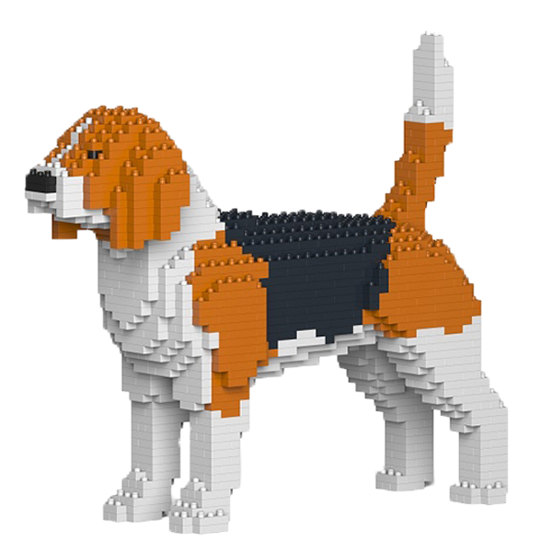
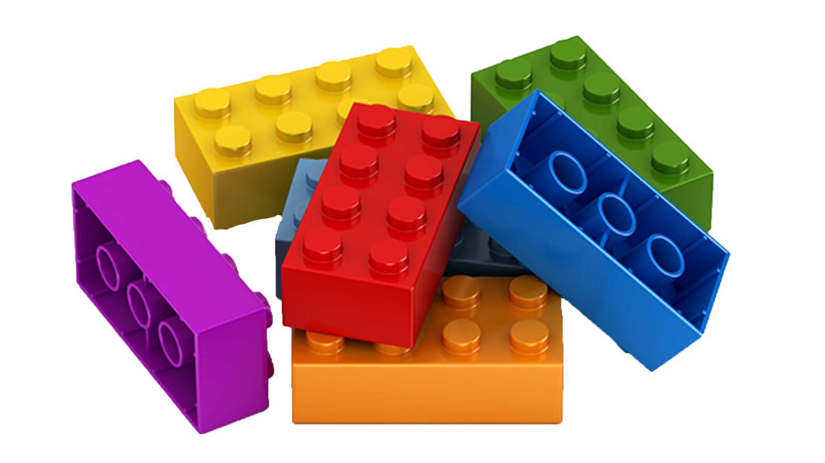
Standartizacija ir charakterizacija
https://avvenice.com/en/games/16185-jekca-beagle-dog-01s-lego-sculpture-construction-4d-brick-animals-toys.html
https://www.planetanalog.com/goodbye-fr-4-were-going-to-miss-you/
https://learn.sparkfun.com/tutorials/polarity/all?print=1

Slide 44


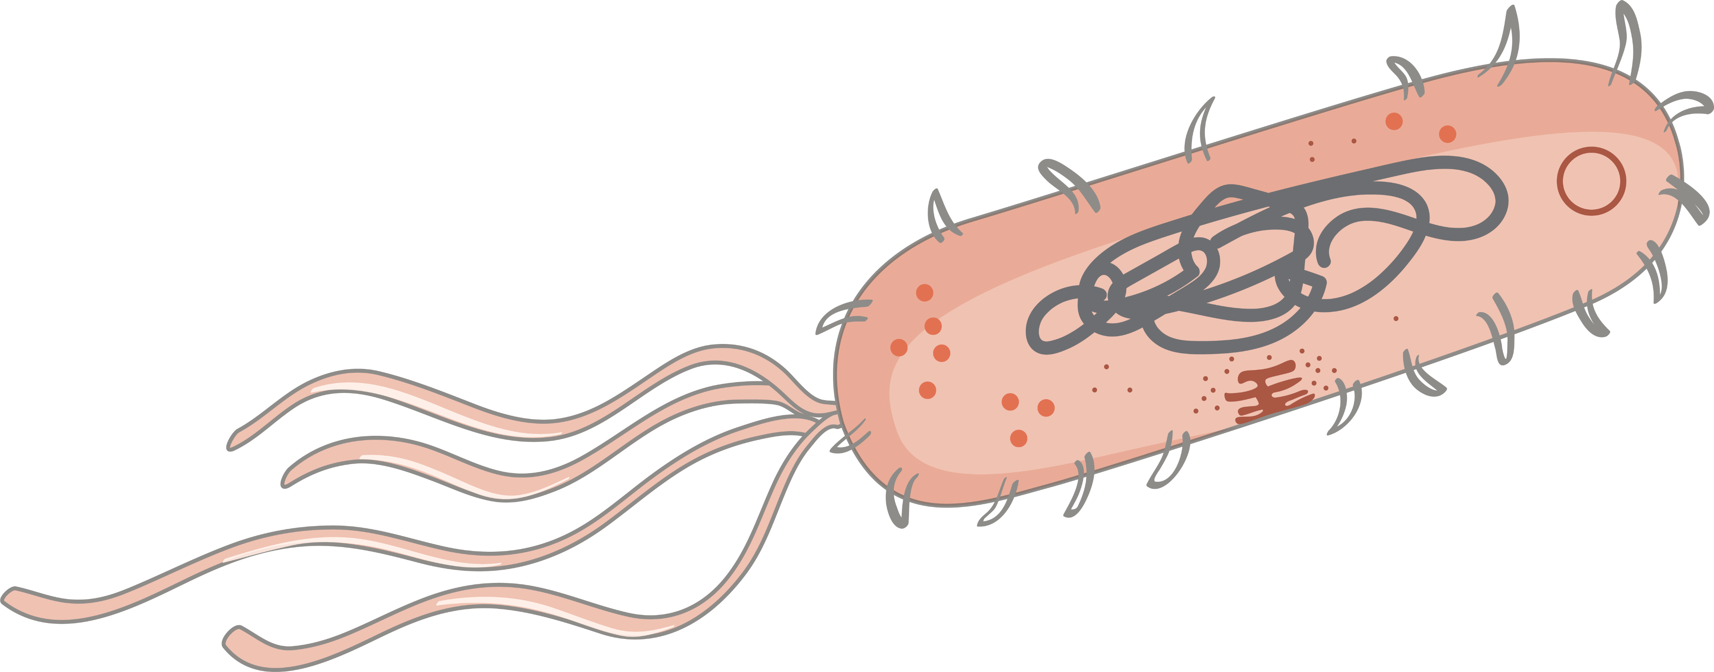


Standartizacija ir charakterizacija
Biologinių dalių rinkinys
Naujas arba modifikuotas organizmas
https://avvenice.com/en/games/16185-jekca-beagle-dog-01s-lego-sculpture-construction-4d-brick-animals-toys.html
https://www.planetanalog.com/goodbye-fr-4-were-going-to-miss-you/
https://learn.sparkfun.com/tutorials/polarity/all?print=1

Slide 45
Bioetika

Slide 46
Bet kaip tai sukurti?

Slide 47


Slide 48

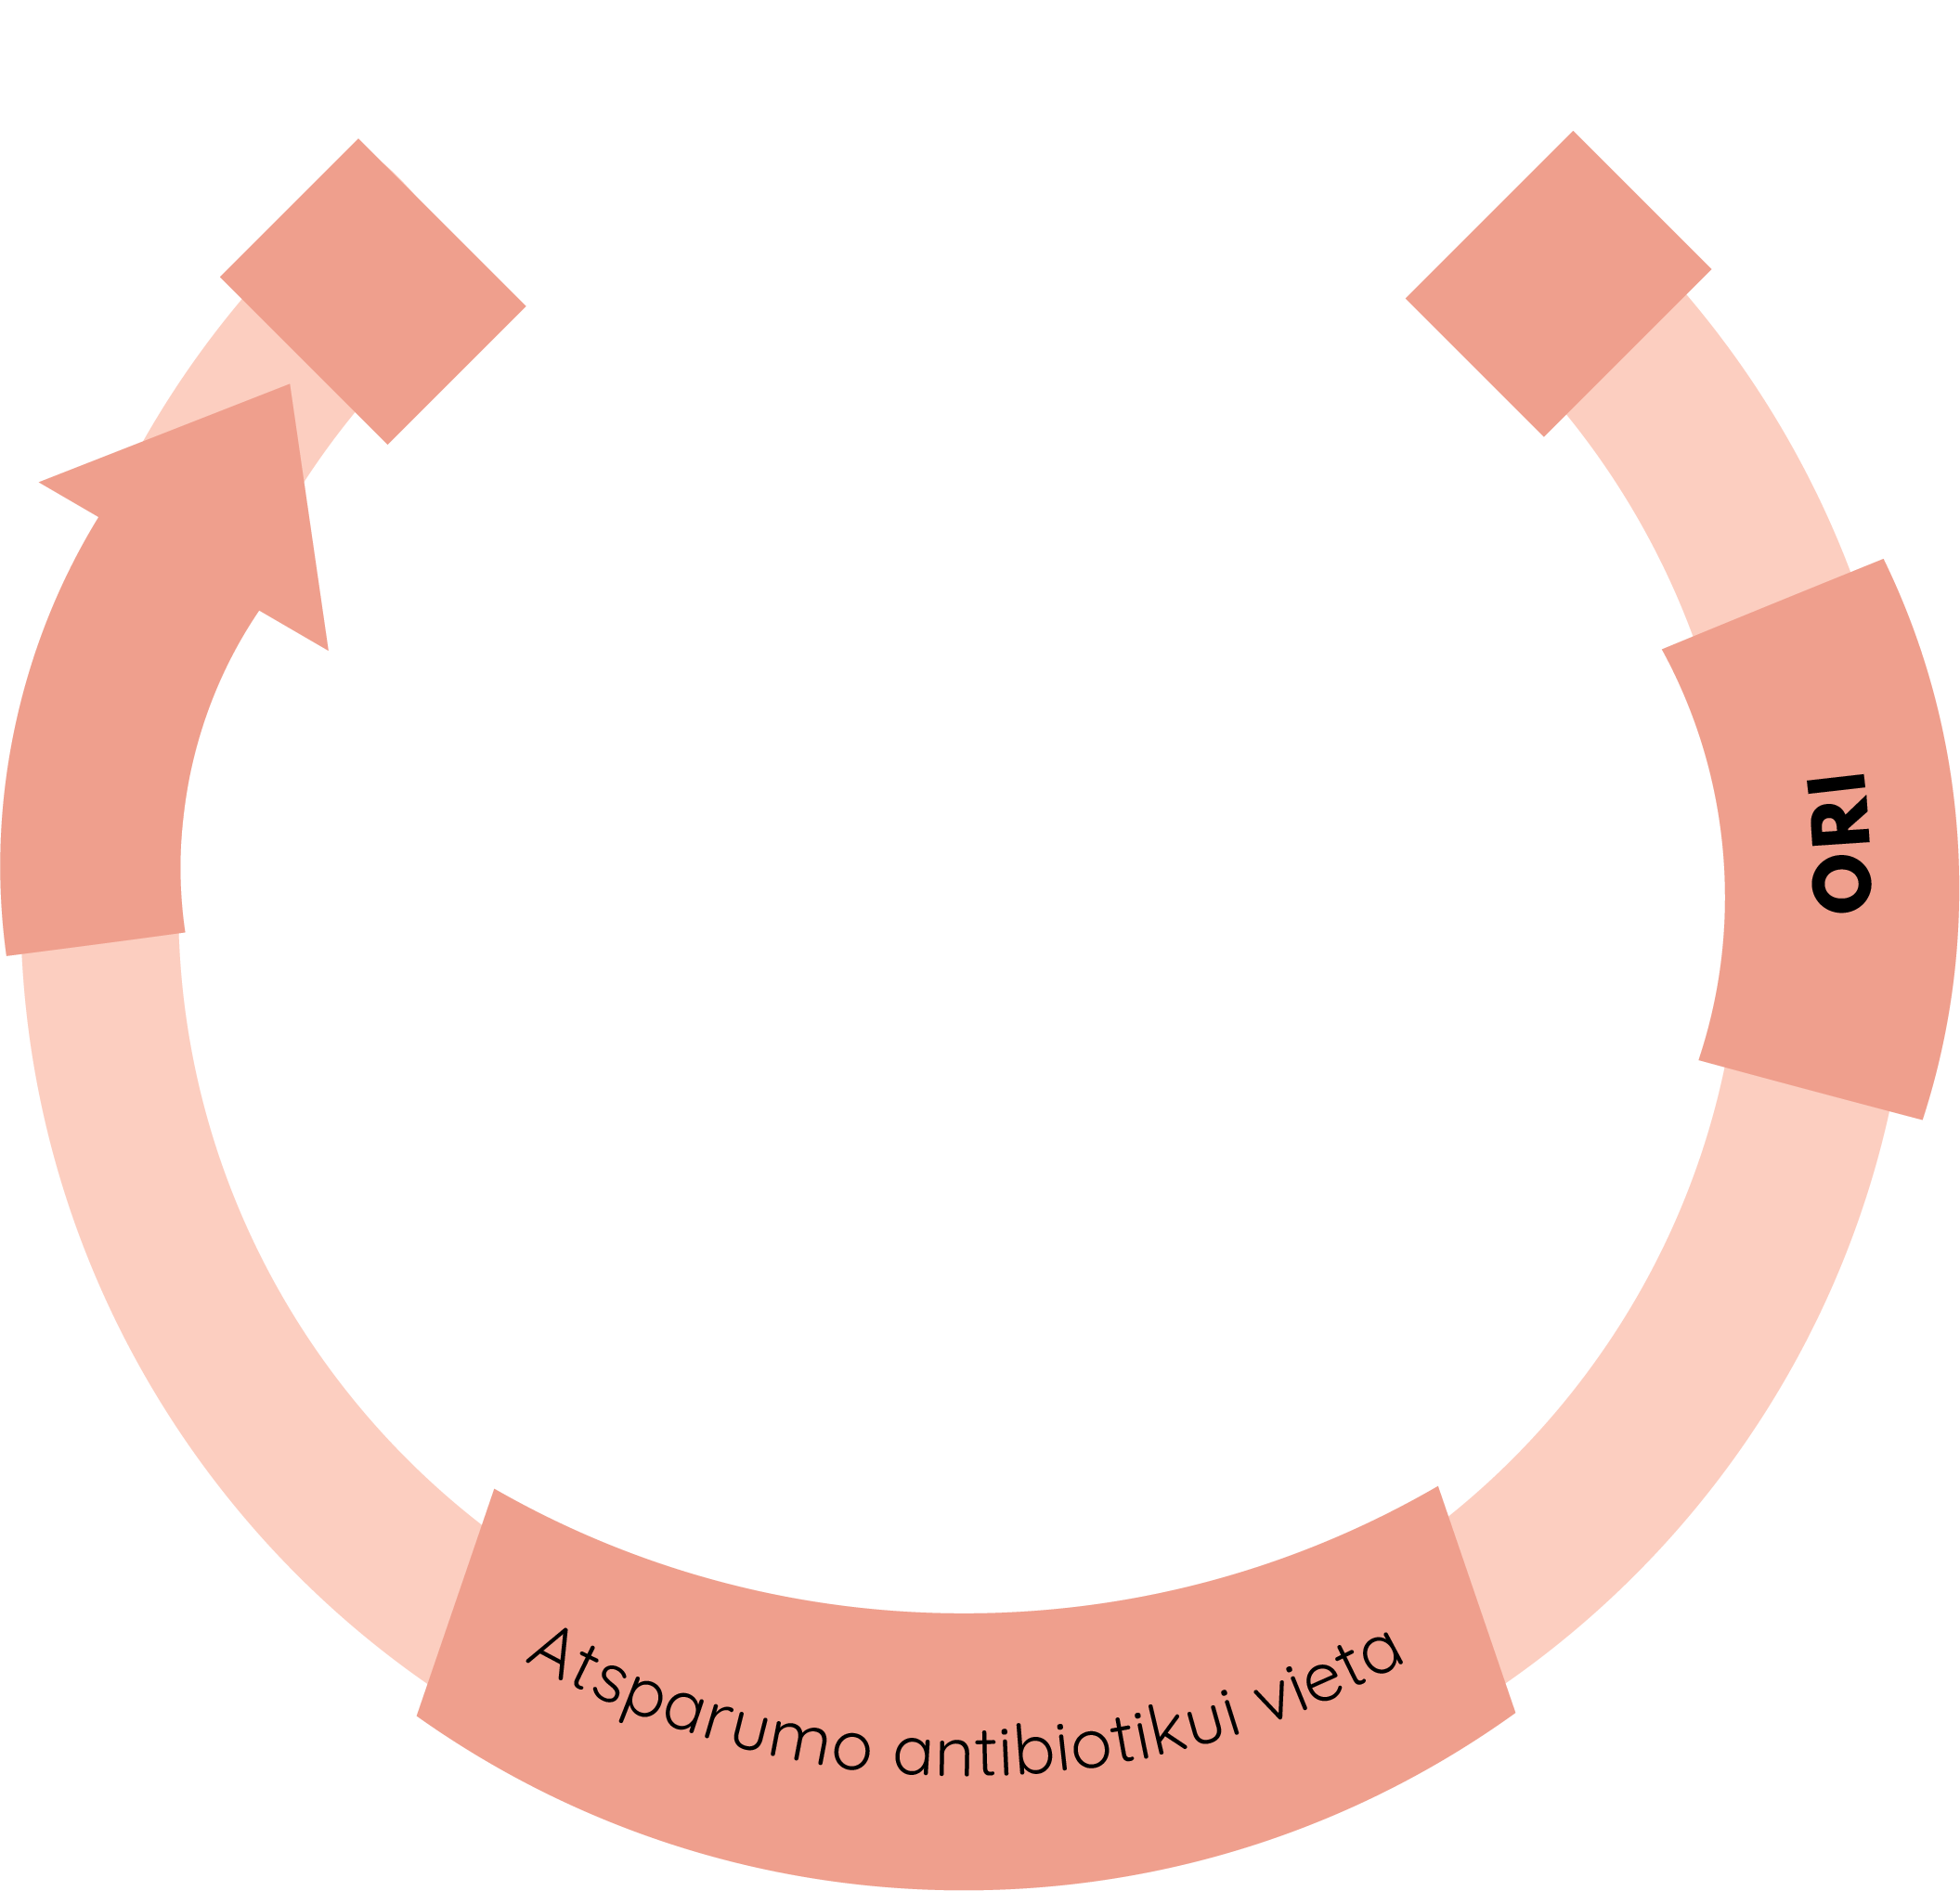
Plazmidė
4
3
1
2

Slide 49

Fermentai iškerpa DNR
4
3
RE1
RE2
1
2

Slide 50


4
3
RE1
RE2
1
2

Slide 51
Laiva vieta tiksliniam genui įterpti
Tikslinis genas

Slide 52
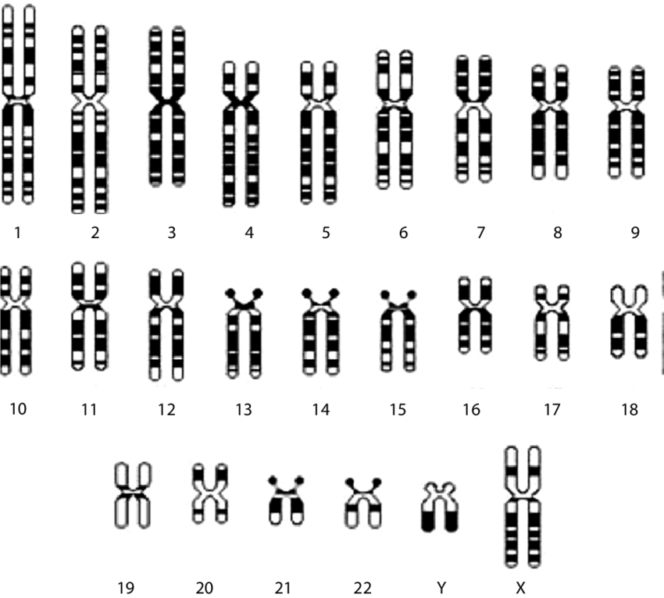
Tikslinis genas randamas žmogaus genotipe

Slide 53

Tikslinis genas nukopijuojamas
RE1
RE2

Slide 54

Tikslinis genas nukopijuojamas

Slide 55
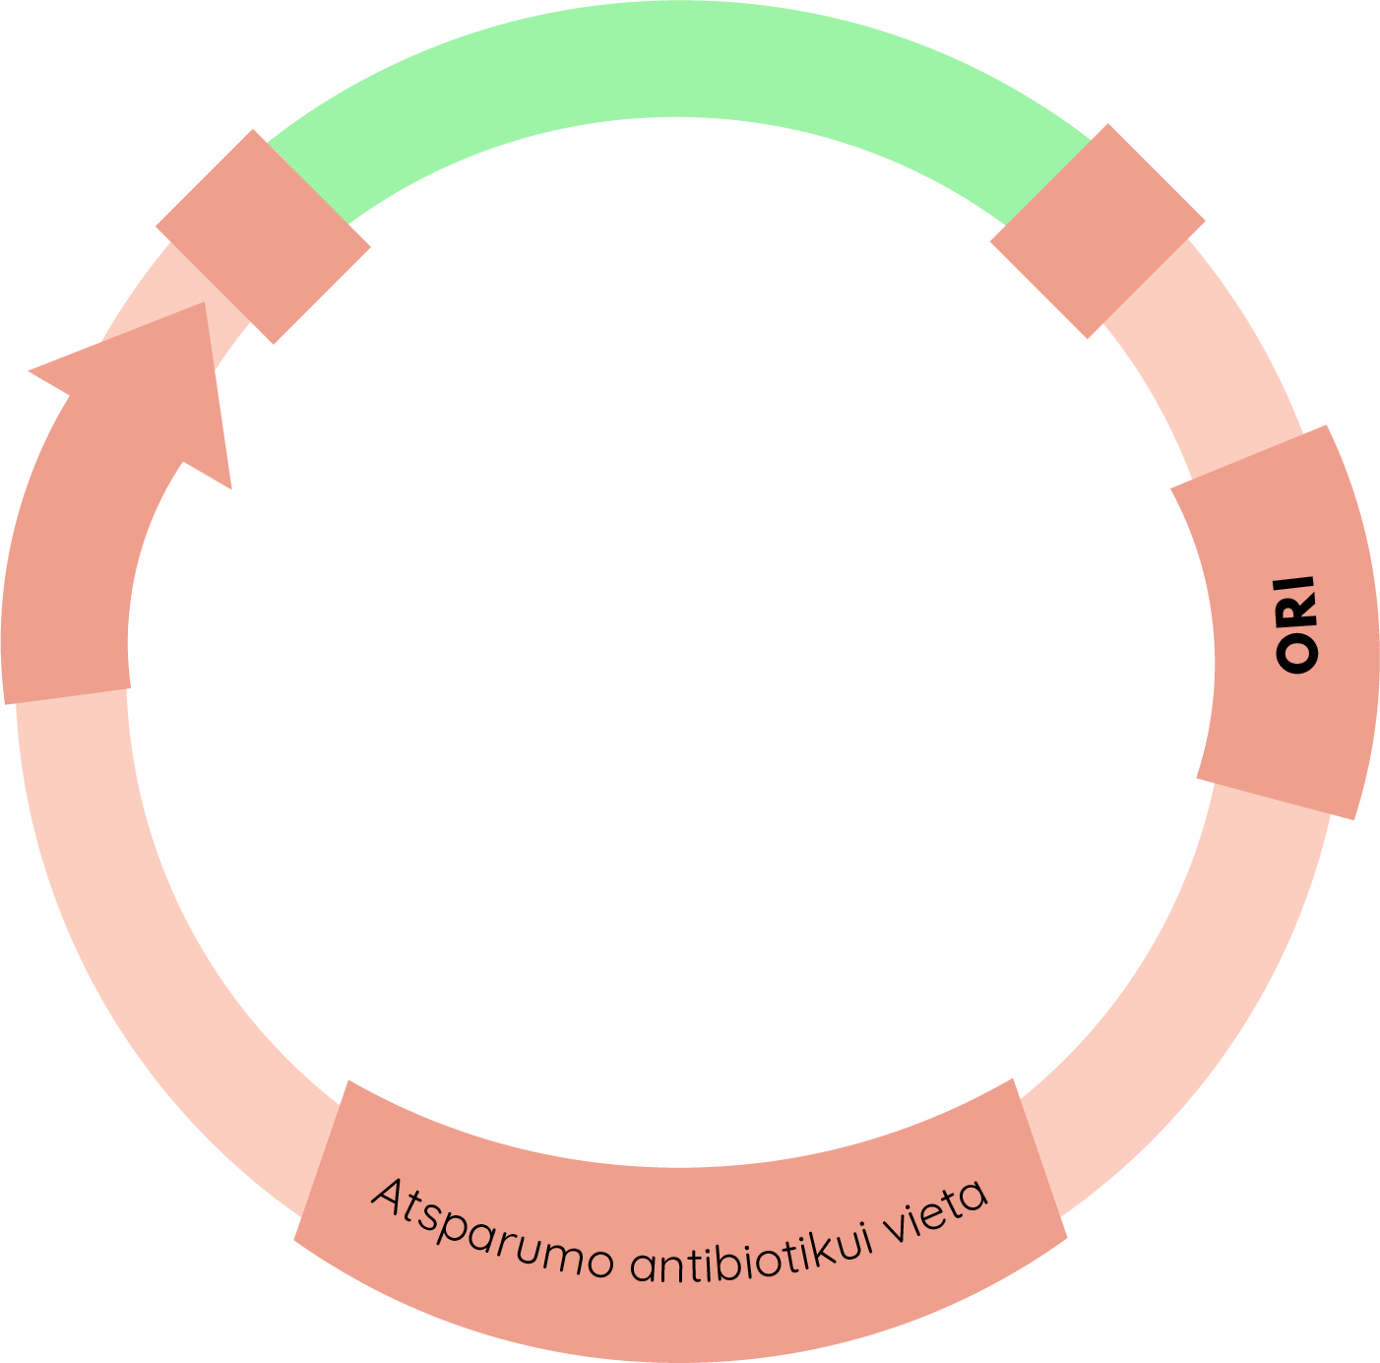
Tikslinis genas plazmidėje

Slide 56
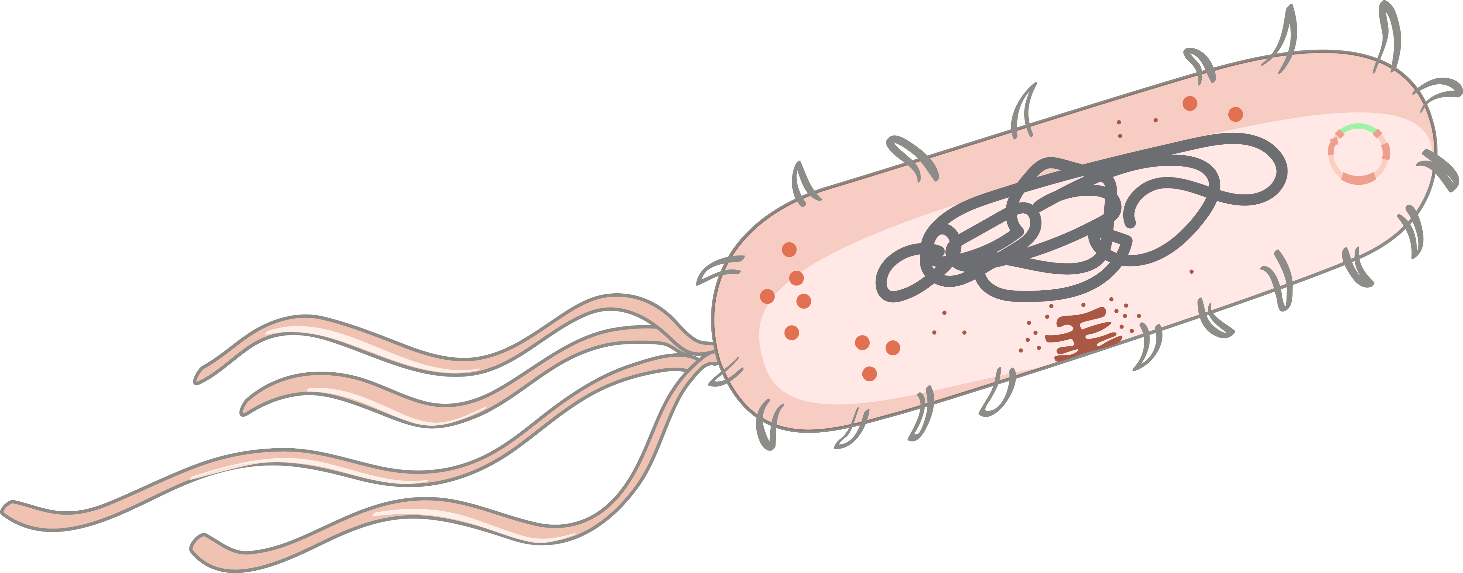

Plazmidė įterpta į bakteriją

Slide 57


Slide 58
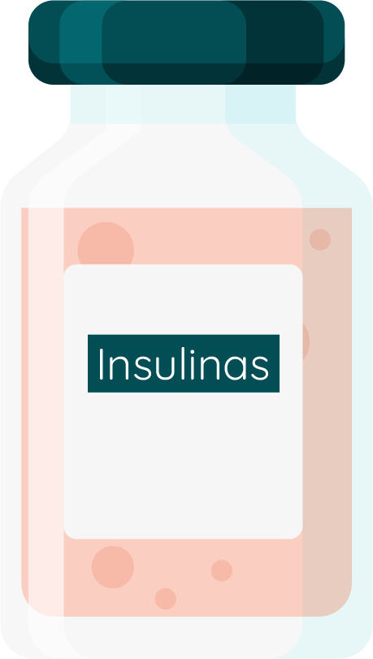


Slide 59
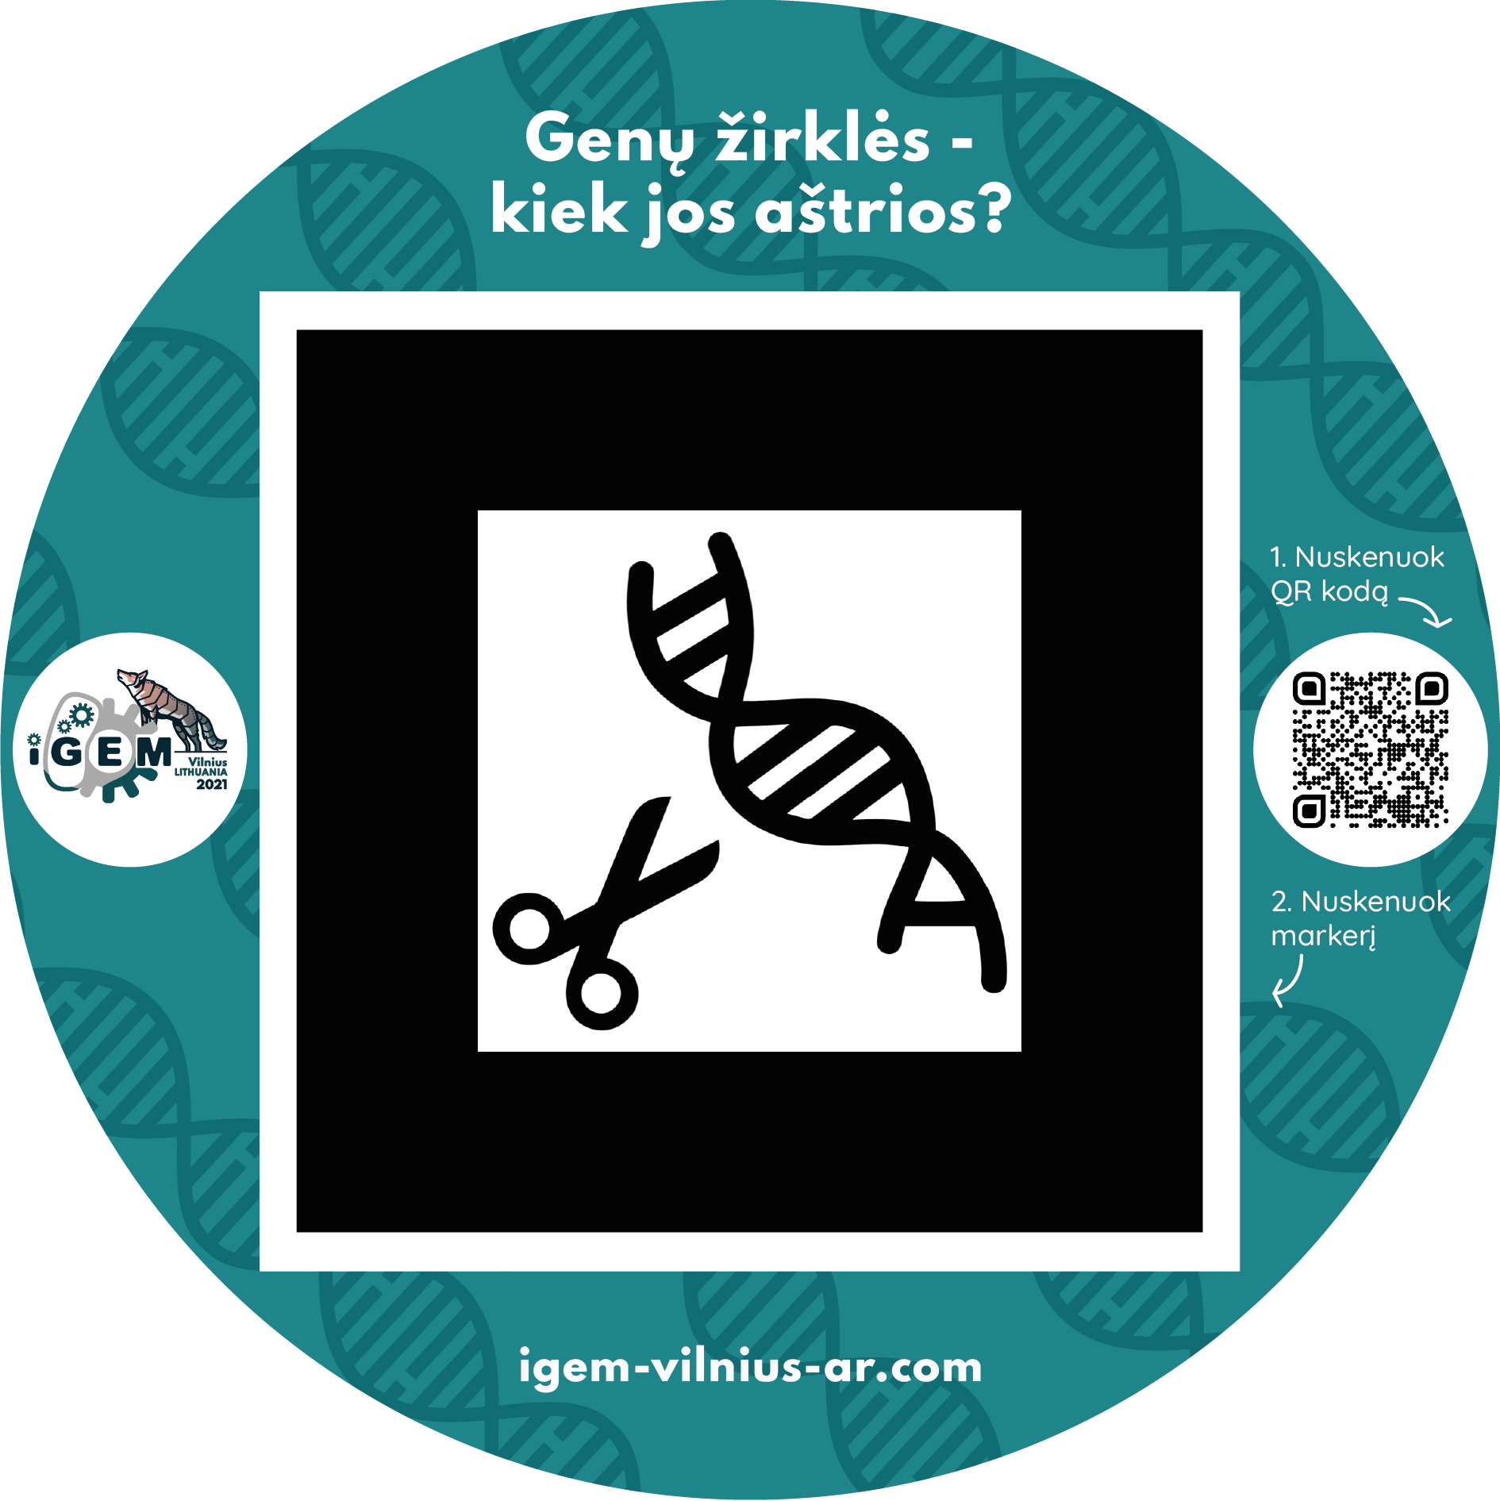

Slide 60
Ačiū už Jūsų dėmesį!

Slide 61
Vilnius-Lithuania iGEM
+37062311825
info@vilniusigem.lt

